Slide 1
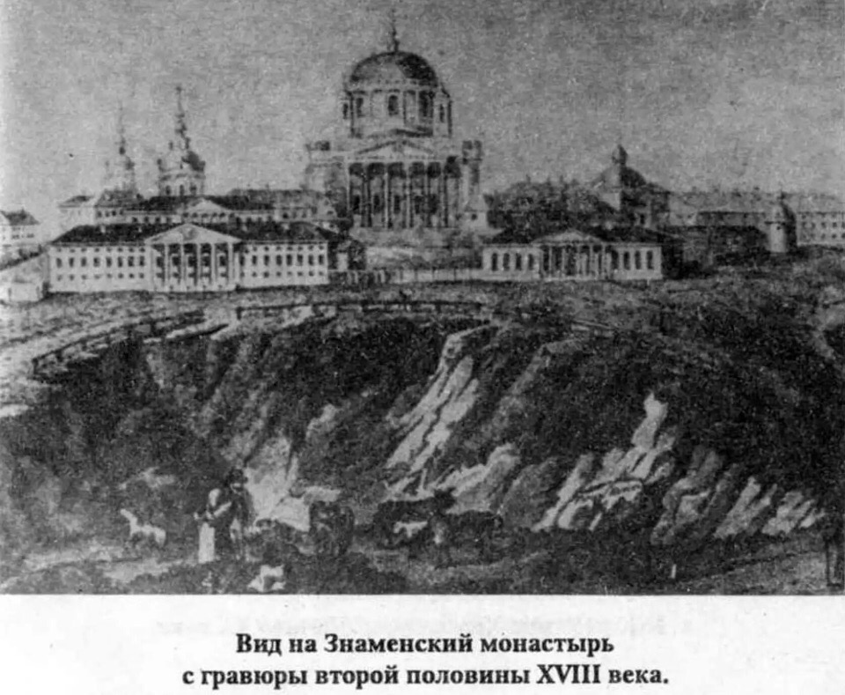
Иван Фёдорович Башилов (1749 г. - после 1792 г.) - губернский землемер, архитектор, один из первых краеведов Курского края.

Slide 2
XVIII век положил начало курскому краеведению
И.Ф. Башилов может считаться основоположником историко-географического изучения Курского края.
Его описание и атласы Курского края хранятся в Российском государственном военно-историческом архиве как важный источник по исторической географии, топонимике, истории культуры и археологии Курского края в новое время.

Slide 3
с. Богословское, малая родина
И. Ф. Башилова
Уроженец с. Богословского Староосколького уезда. Происходил из обедневших дворян. Окончил московскую Славяно-греко-латинскую академию (1761). Служил в Коллегии экономии учеником архитектора (1763). Выполнял её задание по описанию архиерейских и монастырских владений Белгородского уезда (1767).
Выполнял её задание по описанию архиерейских и монастырских владений Белгородского уезда (1767). С 1771 г. — геодезист в Ельце. В 1772–1775 гг. в отставке «за болезнью», живёт в имении жены в с. Богословском своего родного уезда.

Slide 4
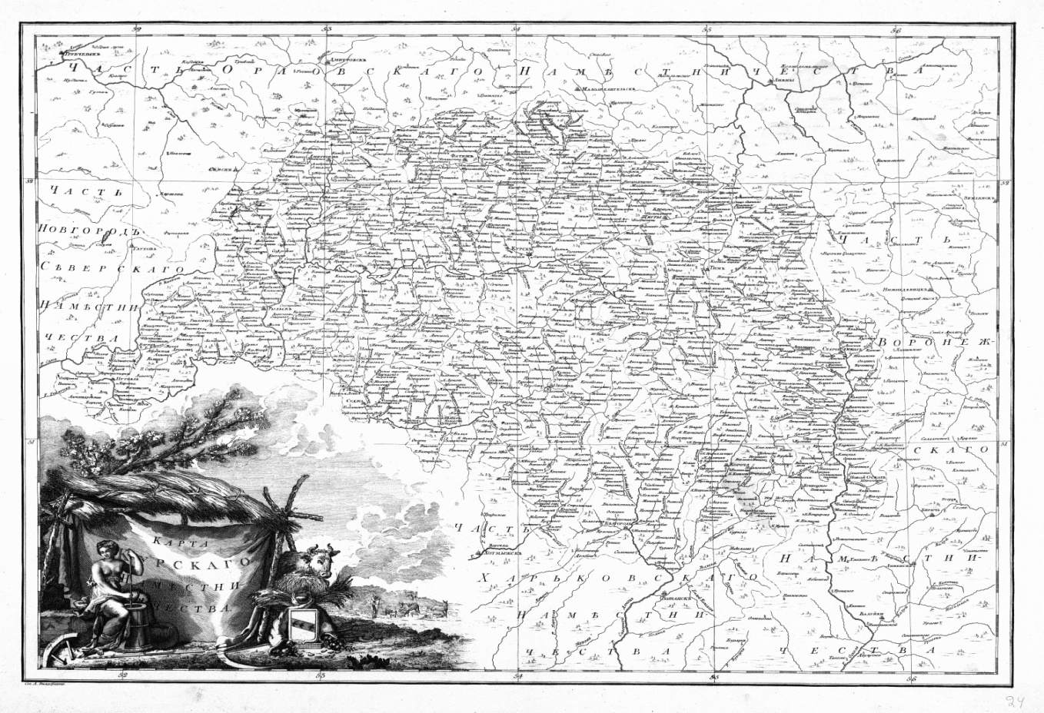
Из «Атласа Курского наместничества» (1786)

Slide 5
Дом губернатора в Курске
С 1775 г. безвозмездно участвует в организации учреждённого тогда Курского наместничества; помогает в проектировании и постройке ряда административных зданий в Курске (генерал-губернаторского дома, наместнического правления, гостиного двора и др.). С 1780 г. землемер Новооскольского уезда Курской губернии. В 1782 г. назначен на должность губернского землемера.

Slide 6
И. Башилов в "Описании Курского наместничества" в 1785 г. дал подробное описание административного устройства губернского города Курска и уездных городов,
описание ярмарок и торговли, развития экономики Курского края,
описал обычаи и нравы населения Курского края,
применительно к XVIII в. его описание края отличается полнотой и разнообразием полезной историкам и другим специалистам информации.

Slide 7
Изучив карту Курского наместничества определи, с какими территориальными образованиями нашего государства граничил Курский край.
Вопросы и задания:

